Slide 1
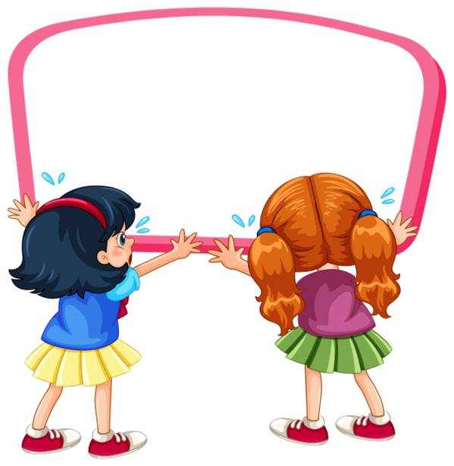
الوحدة الثالثة
الوعي الصحي

Slide 2
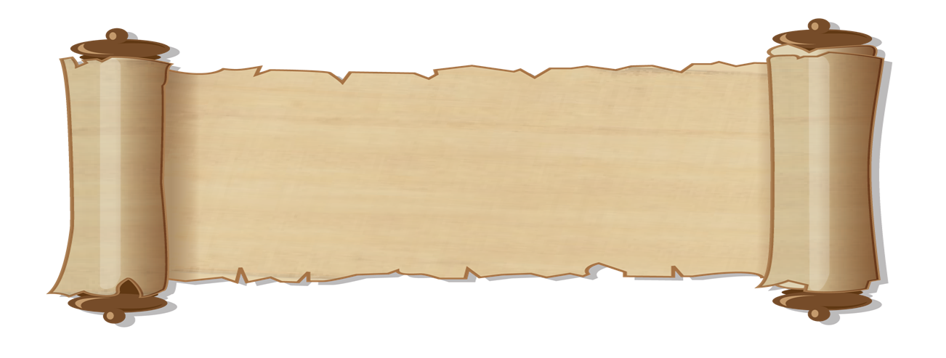
الإستراتيجية الْقرائيَّةُ

Slide 3

الجدول الذاتي

Slide 4

استراتيجية الجدول الذاتي أو التساؤل الذاتي أو جدول التعلم
تعد من استراتيجيات التدريس لما وراء المعرفة، وهي تعتمد على استدعاء معارف الطالب السابقة، وإطلاق رغبته في الإستزادة من المعلومات، ثم الوعي بما تعلمه. وأصبحت نموذجاً لتنشيط التفكير أثناء القراءة

Slide 5
وتمر بخطوات:
ماذا أعرف عن الموضوع (المعرفة السابقة)
ماذا أريد أن أعرف عن الموضوع (المعرفة المقصودة)
ماذا تعلمت عن الموضوع (المعرفة المكتسبة)

Slide 6

الهدف من استخدامها:
نستخدمها إذا أَرَدْنا أَنْ نُعَمِّقَ فَهْمَنا لِموضوعٍ ما، وهي مكونة من أربع خطوات.

Slide 7
بَعْدَ الْقراءَةِ
قَبْلَ الْقِراءَةِ
4- ما أُريدُ معرفتَهُ أيضاً
2- ما أريدُ معرفتَهُ
3- ما تعلَّمتُهُ
1- ما أَعرفُهُ
أَكتبُ هنا ما أُريدُ معرفَتَهُ عنِ الموضوعِ، ولَمْ يردْ في النَّصِّ.
أَقرأُ النَّصَّ قراءةً صامتةً بفهمٍ وتركيزٍ، ثُمَّ أكتبُ ما تعلَّمتُهُ مِنْهُ.
أُحدد كلَّ ما أُريدُ معرفتَهُ عَنِ الموضوعِ،
أو ما أَتوقَّعُ أَنْ أَتَعَلَّمَهُ مِنْهُ، وأَكْتبُهُ في قائمة.
أُحَدِّدُ كلَّ ما أَعْرِفُهُ عنِ الموضوعِ، وأَكْتُبُهُ
في قائمة (نِقاط) هكذا:
............

Slide 8
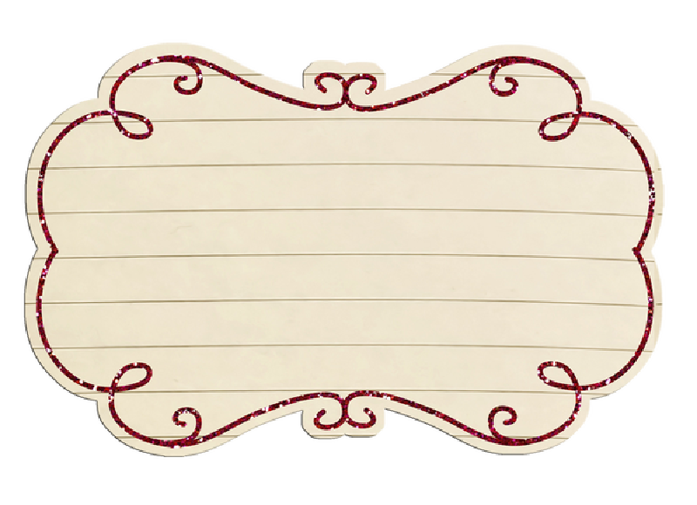
الجدول الذَّاتي لِنَصّ: (إنْفُلْوَنْزَا الطُّيورِ)

Slide 9
بَعْدَ الْقراءَةِ
قَبْلَ الْقِراءَةِ
(4) ما أُريدُ معرفتَهُ أيضاً
(2) ما أريدُ معرفتَهُ
(3) ما تعلَّمتُهُ
(1) ما أَعرفُهُ
أنّ الإنْسَانَ عُرْضَةٌ لِلإصَابةِ بأنْفِلْوَنزَا الطّيُورِ.
هَلْ مِنْ الْمُمْكِنِ أنْ يُصَابَ بِهَا الإنْسَانُ.
هَلْ هُنَاك دَوَاءٌ فَعّالٌ لِلتَغَلّبِ عَلَى الْمَرَضِ.
أنّ إنْفِلْوَنزَا الطّيُورِ تُصِيبُ الطّيُورَ فَقَط.

Slide 10
وسنَتَدَرَّبُ على خُطُواتِ الجدول الذاتي الأربع؛ لِيَسْهُلَ عَلَينا اسْتِخدامُها مَعَ كُلِّ نَصٍّ إخباريٍّ (يَحْتَوي على معلوماتٍ).

Slide 11
بِمُشارَكةِ مَجْمُوعَتي نُسَجِّلُ كلَّ مَا نَعرِفُهُ عَنْ إنْفُلْوَنْزَا الطُّيورِ

Slide 12
الْخَطوةُ الأُولى
نَضَعُ قائِمَةً بِالْمَعلُوماتِ الَّتي توصَّلْنا إليها، ونتبادلُها مَعَ بَقيَّةِ الْمَجموعاتِ، ثُمَّ نُسَجِّلُها في العمودِ الأَوَّلِ من الجدول السابق (ما أَعْرِفُهُ).

Slide 13
الْخَطْوَةُ الثَّانيَةُ
نُفَكِّرُ بِكُلِّ ما نُريدُ مَعْرِفَتَهُ عَنْ إنفِلوَنْزَا الطُّيورِ، أَو ما نَتَوَقَّعُ أَنْ نَتَعلَّمَهُ عَنْها، ونُدَوِّنَهُ في الْعَمودِ الثَّاني (ما أريدُ معرفتَهُ).

Slide 14
الْخَطْوَةُ الثَّالِثَةُ
نَقْرَأُ نَصَّ " إنْفُلْوَنْزَا الطُّيورِ" قِراءَةً صامِتَةً، ثُمَّ نُدوِّنُ ما تَعلَّمْناهُ في الْعمودِ الثَّالِثِ (ما تعلَّمتُهُ).

Slide 15
إنْفُلْوَنْزَا الطُّيورِ

Slide 16

كَانّ يُعْتَقدُ أَنَّ إنْفُلْوَنْزَا الطُّيورِ تُصيبُ الطُّيورَ فقط، إلى أَنْ ظَهَرَتْ أَوَّلُ حالَةِ إصابةٍ بينَ الْبَشَرِ في (هونج كونج) في عام 1997م، حيثُ أُصِيبَ طِفْلٌ هُناكَ بِمُشكلاتٍ في التَّنَفُّسِ وَبَدَأَ فَيروسُ الإنْفُلْوَنْزَا بِالتَّكاثُرِ في جِدارِ رِئَتَيْهِ وَتَسَبَّبَ في انتِفاخِهِمَا، وَبَيْنَما انْتَظَرَ الْجَميعُ أَنْ تُشْفى هذهِ الأَنْسِجَةُ بَعْد عِدَّةِ أَسابِيعَ كَما هُوَ الْحَالُ الْغالِبُ في الإنْفُلْوَنْزَا العاديَّةِ، فإِنَّ قُوَّةَ الْفيروسِ كانَتْ أَسْرَعَ مِنْ مَناعَةِ الطِّفلِ الْبَطيئَةِ، وَحَدَثتِ الوفاةُ بعدَ عَشْرَةِ أيامٍ.

Slide 17
وَمِمَّا لا شكَّ فيهِ أَنَّ مرض إنْفُلْوَنْزَا الطُّيورِ قَدِ انتشرَ في عَدَدٍ مِنَ البلادِ، وَيُعْتَقَدُ بِأَنَّ سَبَبَ الإِصَابَةِ يعودُ إِلى التَّعرُّضِ الْمُباشِرِ لِلطُّيورِ الْمُصابَةِ أَو مُلامَسَةِ أَسْطُحٍ مُلَوَّثَةٍ بِهَذا الْفَيروسِ، وَبِالتَّالي تَنْتَقِلُ الْعَدْوَى بَعْدَ مُلامَسَةِ الْفَرْدِ لِعَينِهِ أَو فَمِهِ أَو أَنْفِهِ.

Slide 18
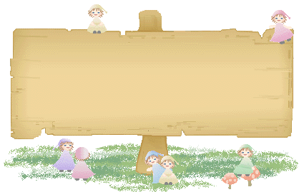
هَلْ هُناكَ احْتِمالُ انْتِقالِ إنْفُلْوَنْزَا الطُّيورِ عَنْ طَريقِ أَكْلِ الدَّجاجِ أَوِ البَيْضِ؟

Slide 19
وَالإِجابَةُ عَنِ السُّؤالِ: لا، وَلَكِنْ بِشَرْطِ طَهو اللُّحومِ والتَّأكُّدِ مِنْ نُضْجِها نُضْجاً تامَّاً،حيث ثبت أن الفيروس يمكن قتله عند طهو لحوم الدجاج أو البيض، حتي تنضج نضجاً تاماً.

Slide 20
وَمِنْ أَهَمَّ الْمَبادِئ الصّحِّيَّةِ الَّتي يَجِبُ الالتزامُ بها: غَسْلُ الْيدَينِ، وَتَطْهِيرُ جَميعِ الأَسْطُحِ الْمُستخْدَمَةِ عِندَ تَقْطيعِ اللُّحومِ، وتَجَنُّبِ أَماكِنِ تَربيةِ الطُّيورِ وَأَسْواقِ البيعِ، حيثُ مِنَ السَّهلِ لهذا الْفَيروسِ أَنْ يَعْلَقَ في الشَّعرِ وَالْمَلابِسَ، كما يُمْكِنُ دُخُولُهُ إِلى جِسْمِ الإنسانِ عَنْ طَريقِ الاسْتِنْشاقِ.

Slide 21



Slide 22
تَجَنَّب الاختِلاطَ بِالطُّيورِ الْبريَّةِ أَوِ الدَّاجِنَةِ، مِثْلَ: الْكَتاكيتِ، والبطَّ، والإوَزِّ، وَلا تَذْهَبْ إلى مَزارِعِ الدَّواجِنِ أَو أَسْواقِ البيعِ.
احْرِصْ عَلى غَسْلِ اليدِين بَعدَ لمس البيض، أو بَعْدَ تَقْطيعِ اللُّحومِ والطُّيورِ أو بعد إعدادها؛ لأنها قد تكون ملوثة بالفضلات.

Slide 23
تَجَنَّبْ تَناولَ الأَطْعِمَةِ الَّتي يَدُخُلُ في مُكَوِّناتها البيضُ النَّيئُ، مِثل: الْمَايُونيزَ.
احْرِصْ عَلى غَسْلِ اليدينِ، وَلَوْحَةِ التَّقطيعِ، والأَدَواتِ الْمُستخدَمَةِ لإعْدادِ الطُّيورِ قبْلَ طَهْيها.
يُفَضَّلُ فَصلُ لَوحَ تَقْطيعِ الدَّواجِنِ عَنْ تِلكَ الْمُستخدَمَةِ لِتَقطيعِ الْخَضْرَاوَات أَوِ الفاكِهَةِ.

Slide 24
احْرِصْ عَلى طَهو الطُّيورِ على دَرَجة حَرارةٍ عاليةٍ لا تقلُّ عَنْ 80 دَرَجَة مِئَويَّةً، فهذا كَفيلٌ بَقَتْلِ فَيْروس إنْفُلْوَنْزَا الطُّيورِ في حَوالي 60 ثانيةً.

Slide 25
وَأَعْرَاضُ الْإِصَابَةِ بِإنْفُلْوَنْزَا الطُّيُورِ فِي الْإِنْسَانِ تَتَلَخَّصُ فِي الشُّعُورِ بِأَعْرَاضِ الإنْفُلْوَنْزَا نفسها، الَّتِي كَثِيرَاً مَا نَتَعَرَّضُ لَهَا مِن ارْتِفَاعٍ دَرَجَةِ الْحَرَارَةِ، وَالسُّعَالِ، وَالْتِهَابِ الْحَلْقِ وَآَلَامٍ فِي الْعِظَامِ

Slide 26
وَيُمْكِنُ كذلك أن تكون الْإِصَابَةُ بِالْتِهَابٍ فِي الْعَيْنِ من أعراضها ، مَعَ احْتِمَالِ حُدُوثِ بَعْضِ الْمُضَاعَفَاتِ الَّتِي تُسَبِّبُ الْتِهَابَاً رِئَوِيَّاً، أَوْ مُشْكِلَاتٍ فِي الْجِهَازِ التَّنَفُّسِيِّ، أَوْ نَزْلَةٍ شَعْبِيَّةٍ، أَوْ أَيِّ أَعْرَاضٍ أُخْرَى خَطِيرَةٍ تُشَكِّلُ تَهْدِيدَاً للْحَيَاةِ.

Slide 27
الْخَطْوَةُ الرَّابِعَةُ
نُناقِشُ الْمَعلوماتِ الَّتي نُريدُ مَعرفتَها عَنْ إنْفُلْوَنْزَا الطُّيورِ، ولَمْ تَرِدْ في النَّصِّ، ونُدَوِّنُها في العمودِ الرَّابِعِ (ما أُريدُ معرفتَهُ أيضاً).

Slide 28
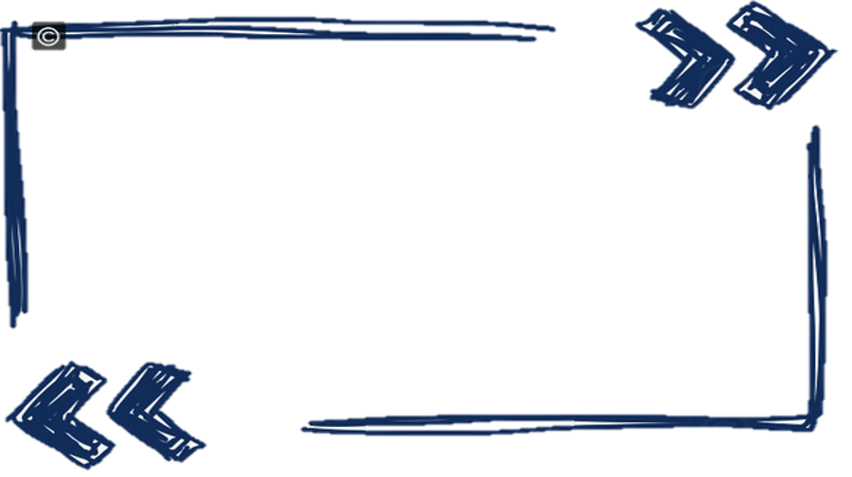
أطبق
نُطَبِّقُ الْخَطَواتِ الأربعِ لِلْجَدولِ الذاتيِّ على الموضوع الآتي:

Slide 29

الْمشروباتُ الْغازيَّةُ

Slide 30
المشروبات الغازية هي مشروبات صناعية
أضيف إليها مواد حافظة وغازات، ونكهات تعطيها الطعم المميز الذي يختلف من نوع لآخر حسب النكهة المضافة.
تختلف المشروبات الغازية بحسب النكهة المضافة للمكونات الأصلية التي تتكون من ماءٍ وسكر ومواد حافظة وغازات

Slide 31
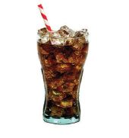
وهذه النكهات هي:
الكولا
الليمون
البرتقال
العنب
الفواكه المشكلة

Slide 32
إن جميع المشروبات الغازية ذات قيمة غذائية منخفضة، لا تحتوي على بروتينات ولا دهون ولا فيتامينات ولا معادن، وإنما هي سائل يحوي كميات كبيرة من السكريات الخاوية (أي الخالية من القيمة الغذائية)، وكمية قليلة من الأملاح. يضاف إلى ذلك أن لها آثارًا وتفاعلات سيئة مع الأغذية الأخرى،

Slide 33
وأنها تسبب حرمان شاربها من الفائدة المرجوة عند تناول الأطعمة المفيدة معها، حيث تتسبب في نقص الكالسيوم الضروري في بناء العظام، وتقلل من امتصاص الحديد من الطعام؛ فتصيب الشخص بمرض فقر الدم.

Slide 34
إن من المعتقدات الخاطئة المنتشرة بين الناس أن المشروبات الغازية تساعد على الهضم، لكن هذه غير صحيح، ويمكن تفسير ذلك الشعور الذي يحس به شاربها، والغازات التي يخرجها بعد الشرب بسبب الغازات التي يحويها المشروب نفسه وليست من جراء هضم الطعام الموجود في المعدة.

Slide 35
والأفضل الابتعاد عن المشروبات الغازية والإستغناء عنها بالفواكه الطبيعية والعصيرات الطازجة، وإن كان لا بد من استعمالها فيجب أن نتجنب تناول المشروبات مع الطعام، وذلك لمنع تأثيرها السيئ على امتصاص المعادن المهمة كالكالسيوم والحديد.

Slide 36
الجدول الذاتي

Slide 37
بَعْدَ الْقراءَةِ
قَبْلَ الْقِراءَةِ
(4) ما أُريدُ معرفتَهُ أيضاً
(2) ما أريدُ معرفتَهُ
(3) ما تعلَّمتُهُ
(1) ما أَعرفُهُ
جميع المشروبات الغازية مضرة
ماهي الأنواع المضرة
ماهي بدائل المشروبات الغازية
ليست جميع المشروبات الغازية مضرة

